Slide 1
ΑΝΤΙΜΕΤωπιζοντασ ΤΟΝ ΠΟΝΟ
Ενότητα 8

Slide 2
Εκπαιδευτικοί στόχοι
Στο τέλος αυτής της ενότητας οι εκπαιδευόμενοι/ες θα είναι σε θέση:
Να κατανοήσουν
τις διαφορετικές πτυχές του πόνου.
Να κατανοήσουν
τους παράγοντες που σχετίζονται με τους/τις ασθενείς και διαφοροποιούν τον πόνο στις διαφορετικές κουλτούρες.
Να αναγνωρίζουν
την εμπειρία πόνου, τον έλεγχο του πόνου και την έκφραση του πόνου σε διαφορετικούς πολιτισμούς.
Να εφαρμόζουν
ένα Πολιτισμικά Ευαίσθητο Εργαλείο Αξιολόγησης Πόνου.
Να αναλογιστούν
τα προβλήματα διαπολιτισμικής επικοινωνίας στην πραγματική ζωή.

Slide 3
Εισαγωγή
Γεια σας, χθες είχα μια συζήτηση με μια συνάδελφο σχετικά με το πώς το άτομο που φρόντιζε φαινόταν να πονάει πολύ τις περισσότερες μέρες αυτή την εβδομάδα και πώς ήθελε να την βοηθήσει με αυτό. Ωστόσο, κάθε φορά που την ρωτούσε πώς ένιωθε με τον πόνο ή πόσο έντονος ήταν, εκείνη απλώς έλεγε ότι δεν είναι τίποτα, είχε χειρότερο πόνο παλιά και πιθανότατα θα ήταν καλά αύριο. Η συνάδελφός μου ανησυχούσε γι' αυτήν, αλλά δεν ήταν σίγουρη πόσο πόνο ανεχόταν στην πραγματικότητα και πώς θα μπορούσε να την βοηθήσει, όταν φαινόταν απρόθυμη να μιλήσει γι' αυτό. Ξέρω ότι όλοι νιώθουμε και περιγράφουμε τον πόνο με διαφορετικούς τρόπους. Αναρωτιέμαι όμως τι μπορώ να πω στη συνάδελφό μου για να τη βοηθήσω σε αυτή την κατάσταση. Τι νομίζετε εσείς;

Slide 4
Πώς θα περιγράφατε τον πόνο;
Ποιες λέξεις/φράσεις θα χρησιμοποιούσατε για να περιγράψετε τον πόνο σας σε κάποιο άλλο άτομο, σε κάθε περίπτωση παρακάτω:
Δυσπεψία που προκαλείται από την κατανάλωση μεγάλης ποσότητας φαγητού.
Χτύπημα του αγκώνα σας σε μία πόρτα.
Ένας πονοκέφαλος που σας κάνει να πρέπει να ξαπλώσετε.
Κόψατε το δάχτυλό σας με ένα κοφτερό μαχαίρι.

Slide 5
Περιγράφοντας τον πόνο
Η περιγραφή του πόνου είναι υποκειμενική και μπορεί να είναι δύσκολο να βρεθούν οι σωστές λέξεις.
Το πώς περιγράφουμε τον πόνο, οι λέξεις και η ορολογία που χρησιμοποιούμε είναι μέρος αυτού που είμαστε.
Το πώς αντιμετωπίζουμε τον πόνο και οι προσδοκίες των άλλων για το πώς τον αντιμετωπίζουμε, είναι μέρος της ανατροφής μας και επομένως μέρος της κουλτούρας μας.
https://www.pexels.com/search/free/

Slide 6
Εξηγώντας τον πόνο
Ο πόνος είναι ένα παγκόσμιο συναίσθημα. Βοηθά τους ανθρώπους να αναγνωρίζουν απειλές ή προβλήματα σχετικά με το σώμα τους.
Αν και ο πόνος είναι μια φυσική λειτουργία που αισθάνονται όλα τα ανθρώπινα όντα, είναι επίσης μια πολιτισμική εμπειρία.
Η κουλτούρα επηρεάζει τον τρόπο με τον οποίο οι άνθρωποι βιώνουν τον πόνο, τον τρόπο που αντιλαμβάνονται και ανταποκρίνονται στον πόνο, καθώς και τον τρόπο που τον εκφράζουν στους άλλους (BODY Culture, Body, Gender, Sexuality in Adult Trainings, 2013).
https://www.pexels.com/search/free/

Slide 7
Σχετικά με τον πόνο
Ο πόνος είναι ένα βιολογικό, ψυχολογικό και κοινωνικό φαινόμενο.
Ο έλεγχος του πόνου επηρεάζει την ποιότητα ζωής.
Η εμπειρία του πόνου είναι ο τρόπος με τον οποίο αντιλαμβανόμαστε και εκδηλώνουμε τον πόνο. Περιλαμβάνει σκέψεις, συναισθήματα, αντιδράσεις, προσδοκίες και εμπειρίες του παρελθόντος που σχετίζονται με τον πόνο.
Η έκφραση του πόνου περιλαμβάνει λεκτική και μη λεκτική συμπεριφορά σχετικά με τον πόνο. Αυτό ποικίλλει σε διαφορετικούς πολιτισμούς.
https://www.pexels.com/search/free/

Slide 8
Πόνος και Πολιτισμός
Σε ορισμένους πολιτισμούς, τα άτομα τείνουν να εκφράζουν τον πόνο τους, να τον μοιράζονται με άλλους (Μεσόγειος, Μέση Ανατολή), ενώ σε άλλους (κουμφουκιανοί πολιτισμοί) τον καταστέλλουν και τον κρατούν για τον εαυτό τους.
Η ανοχή στον πόνο αλλάζει επίσης, με την πάροδο του χρόνου και καθώς οι πολιτισμοί εξελίσσονται.
ΠΑΡΑΔΕΙΓΜΑ: Η Αγγλίδα συγγραφέας Fanny Burney το 1808 προσφέρθηκε να κρατήσει το δικό της καρκινικό στήθος, ενώ ο χειρουργός το αφαιρούσε χωρίς αναισθητικό, επειδή αυτές ήταν οι πολιτιστικές προσδοκίες εκείνη την εποχή.
Σήμερα, προσπαθούμε να βρούμε έναν τρόπο να αφαιρέσουμε τον πόνο.
https://www.pexels.com/search/free/

Slide 9
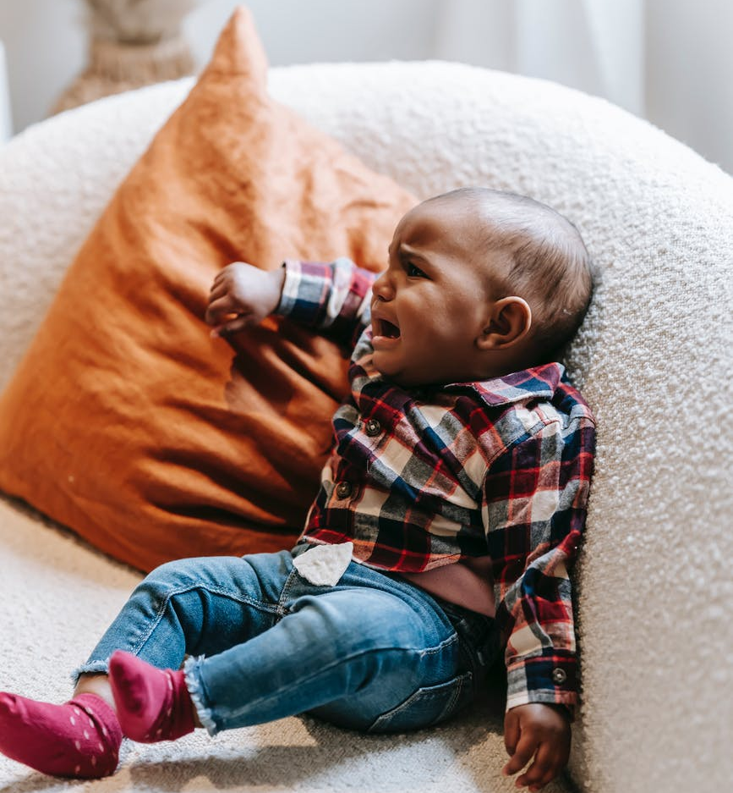
Οι δικές σας εμπειρίες πόνου
Σκεφτείτε όταν ήσασταν παιδί. Ποιες ήταν οι προσδοκίες για το πώς αντιμετωπίζατε τον πόνο που είχατε, από τους ενήλικες που σας φρόντιζαν;
Επιλέξτε τη δήλωση που ισχύει περισσότερο για εσάς.
Α. Έπρεπε να το ανεχτώ και να μην κάνω φασαρία.
Β. Ενθαρρύνθηκα να εκφράσω ελεύθερα τον πόνο.
Γ. Μου είπαν να το αποδεχτώ ως αναπόφευκτο μέρος της ζωής.
https://www.pexels.com/search/free/

Slide 10
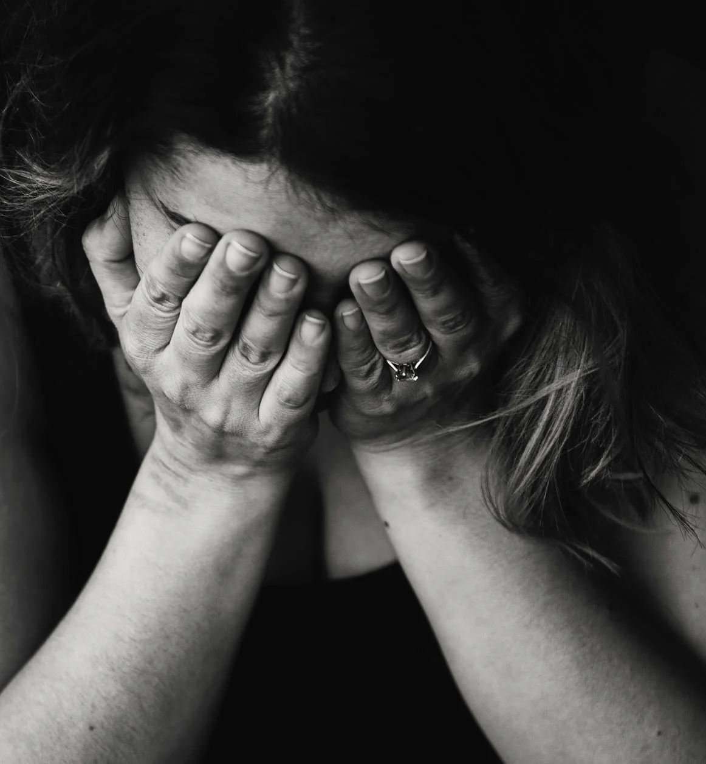
Προσδοκίες για την αντιμετώπιση του πόνου
Σε περιστατικά που συνέβησαν στο παρελθόν, ποιες ήταν οι προσδοκίες για το πώς τα άτομα αντιμετώπιζαν τον πόνο στην οικογένειά σας ή στην ομάδα των συνομηλίκων σας (ως ενήλικες); Με ποια δήλωση συνδέεστε περισσότερο;
Α. Ο πόνος δεν αναφέρθηκε ούτε συζητήθηκε.
Β. Αν κάποιος/α πονούσε, ενθαρρύνονταν να το περιγράψει ελεύθερα.
Γ. Αν κάποιος/α πονούσε θα γκρίνιαζε δυνατά για να αποδείξει ότι πονούσε και ότι υπέφερε.
Δ. Αν κάποιος/α πονούσε, αναμενόταν να υποφέρει σιωπηλά και να μην κάνει φασαρία.
https://www.pexels.com/search/free/

Slide 11
Περίληψη
Διαφορετικά άτομα έχουν διαφορετικούς τρόπους έκφρασης του πόνου και αντιμετώπισης του.
Αυτά μπορεί να επηρεαστούν από την προσωπικότητα ενός ατόμου.
Επηρεάζονται επίσης από τα δικά τους πολιτισμικά πρότυπα αντιμετώπισης του πόνου.
Τα άτομα θα χρησιμοποιήσουν μια μεγάλη ποικιλία λέξεων για να περιγράψουν τον πόνο, αυτές οι περιγραφές μπορεί να είναι διαφορετικές ανάλογα με το πολιτισμικό υπόβαθρο κάποιου.
Η ικανότητα περιγραφής του πόνου μπορεί επίσης να επηρεαστεί από την κατανόηση της γλώσσας που χρησιμοποιείται σε οποιαδήποτε διάγνωση από το άτομο.

Slide 12
ΕΥΡΕΙεσ Διαφοροποιησεις μεταξυ πολιτισμΩν
ΠΑΡΑΓΟΝΤΕΣ ΣΧΕΤΙΚΟΙ ΜΕ ΤΟΝ/ΤΗΝ ΑΣΘΕΝΗ

Slide 13
Έκφραση πόνου: Εκφραστική έναντι στωικής συμπεριφοράς
Δύο γενικοί όροι που μπορούν να χρησιμοποιηθούν είναι: η εκφραστικότητα και ο στωικισμός.
https://www.pexels.com/search/free/

Slide 14
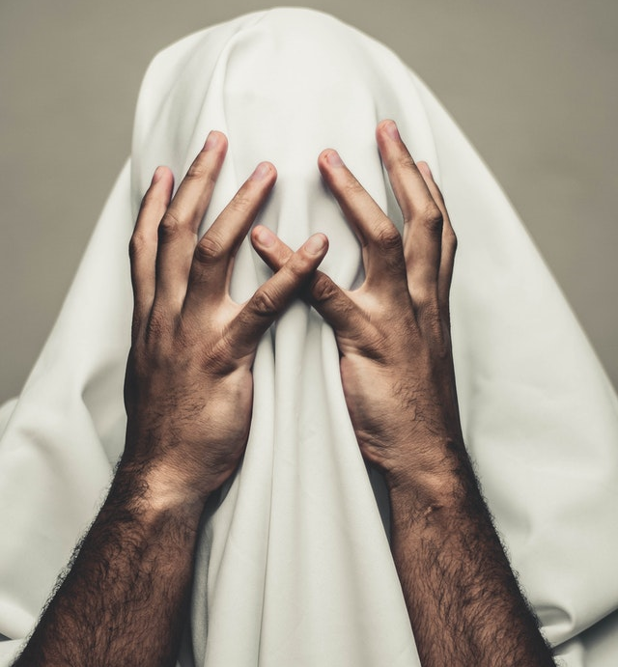
Εκφραστική και στωική έκφραση πόνου
Οι τρόποι με τους οποίους οι άνθρωποι εκφράζουν τον πόνο τους διαφέρουν και μπορούν να προσδιοριστούν κοινωνικοπολιτισμικά. Μια διάκριση που μπορεί να γίνει είναι μεταξύ του εκφραστικού και του στωικού τρόπου έκφρασης ή υπομονής του πόνου:
Οι εκφραστικοί άνθρωποι τείνουν να εκφράζουν τον πόνο στον έξω κόσμο για να καταλάβουν οι άλλοι. Οι στωικοί άνθρωποι τείνουν να δέχονται τον πόνο πιο σιωπηλά.
Οι στωικές στάσεις μπορεί να συνδέονται με πολιτιστικές ή θρησκευτικές πεποιθήσεις όπως «Ήταν θέλημα Θεού να με δοκιμάσει με αυτόν τον τρόπο και πρέπει να το υπομείνω».
https://www.pexels.com/search/free/

Slide 15
Το πολιτισμικό σας υπόβαθρο
Πώς πιστεύετε ότι το δικό σας πολιτισμικό υπόβαθρο έχει επηρεάσει τον τρόπο που αντιμετωπίζετε τόσο τον πόνο σας όσο και τον πόνο των άλλων;
Με ποιες δηλώσεις συμφωνείτε;
Α. Δεν το επηρέασε καθόλου.
Β. Είχε ισχυρή επιρροή σε αυτό.
Γ. Αντιμετωπίζω τον πόνο μου και των άλλων με στωικό τρόπο.
Δ. Αντιμετωπίζω τον πόνο μου και των άλλων με εκφραστικό τρόπο.

Slide 16
Περίληψη
Δεν υπάρχει σωστός ή λάθος τρόπος για τα άτομα να αντιμετωπίσουν τον πόνο.
Ο τρόπος με τον οποίο αντιμετωπίζουμε τον πόνο μπορεί να διαφέρει, αλλά επηρεάζεται από τις εμπειρίες της ζωής μας, τους άλλους γύρω μας και τις εκάστοτε πολιτισμικές προσδοκίες.
Δεν πρέπει να περιμένουμε από τους άλλους να έχουν την ίδια στάση απέναντι στον πόνο με αυτή που έχουμε εμείς.
Δεν πρέπει να περιμένουμε από τους άλλους να χρησιμοποιήσουν τις ίδιες λέξεις για να περιγράψουν τον πόνο τους όπως εμείς.

Slide 17
ΠΟΝΟΣ σε όλους τους πολιτισμους

Slide 18
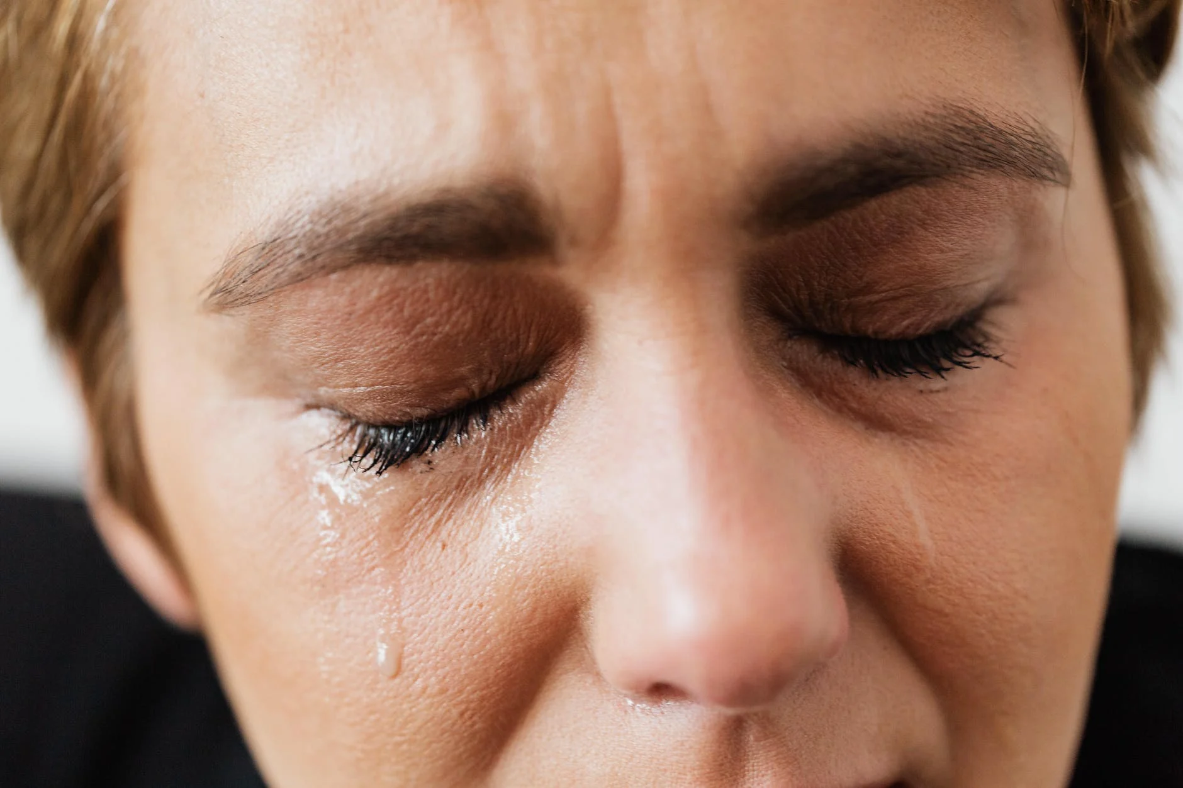
Ο πόνος ως ιδιωτικό θέμα/θέμα ντροπής/σημάδι αδυναμίας
Σε ορισμένους πολιτισμούς, ο πόνος και η έκφραση του πόνου θεωρείται προσωπική αποτυχία και αδυναμία.
Ο πόνος γίνεται αντιληπτός ως συνέπεια της συμπεριφοράς.
Ο πόνος θεωρείται επίσης ιδιωτικός και καταβάλλεται προσπάθεια να μην επιβαρύνονται τα μέλη της οικογένειας και οι φίλοι.
https://www.pexels.com/search/free/

Slide 19
Διαφορετικές έννοιες που αποδίδονται στον πόνο
Σε ορισμένες χώρες και πολιτισμούς, οι άνθρωποι αποδίδουν νόημα στον πόνο, προσπαθώντας να εκλογικεύσουν και να αντιμετωπίσουν τον πόνο.
Για παράδειγμα, στην ινδουιστική κουλτούρα, όπου η πίστη στο κάρμα είναι κοινή, μερικές φορές πιστεύεται ότι ο πόνος είναι αποτέλεσμα προηγούμενων σκέψεων και πράξεων. Αυτή η πεποίθηση προάγει την αποδοχή του πόνου.
Η αποδοχή του πόνου σχετίζεται με καλύτερη ποιότητα ζωής, ειδικά για όσους υποφέρουν από χρόνιο πόνο.

Slide 20
Διαφορετικοί μηχανισμοί αντιμετώπισης μεταξύ των πολιτισμών
Οι μηχανισμοί αντιμετώπισης είναι στρατηγικές που χρησιμοποιούν οι άνθρωποι για να τους βοηθήσουν στη διαχείριση του πόνου τους, σωματικού ή ψυχικού (Pillay et al., 2015). Οι κυριότεροι είναι οι παρακάτω:
Ενεργοί μηχανισμοί αντιμετώπισης: αυτοέλεγχος, αγνόηση του πόνου, χρήση ενεργητικών αυτο-δηλώσεων αντιμετώπισης, γενική αίσθηση εσωτερικού ελέγχου. Τείνουν να συνδέονται με καλύτερη μακροπρόθεσμη προσαρμογή (Sharma et al., 2018).
Μηχανισμοί παθητικής αντιμετώπισης: προσευχή, ελπίδα, μέθοδοι απόσπασης της προσοχής.
https://www.pexels.com/search/free/

Slide 21
Στάσεις απέναντι στον πόνο μεταξύ των πολιτισμών
Σημαντική σημείωση: Οι παρακάτω δηλώσεις στοχεύουν να δείξουν μερικές μόνο διαφορετικές στάσεις που τείνουν να υπάρχουν μεταξύ των πολιτισμών. Κάθε άτομο, εθνοτική ομάδα κ.λπ. μπορεί να έχει διαφορετική στάση απέναντι στον πόνο και δεν πρόκειται να γίνει καμία γενίκευση.
Σε μερικούς Αραβικούς πολιτισμούς:
Ο πόνος θεωρείται δυσάρεστος
Ο πόνος εκφράζεται ξεκάθαρα
Μεταφορές ή αισθητηριακές περιγραφές χρησιμοποιούνται για να τον περιγράψουν (πάγος, φωτιά, σαν μαχαίρι)
Ο πόνος εκφράζεται μπροστά στα μέλη της οικογένειας

Slide 22
Στάσεις για τον πόνο μεταξύ των πολιτισμών (συν.)
Σημαντική σημείωση: Οι παρακάτω δηλώσεις στοχεύουν στο να καταδείξουν μερικές μόνο στάσεις που τείνουν να υπάρχουν μεταξύ των πολιτισμών. Κάθε άτομο, εθνοτική ομάδα κ.λπ. μπορεί να έχει διαφορετική στάση απέναντι στον πόνο και δεν πρόκειται να γίνει καμία γενίκευση.
Στους Ευρωπαϊκούς πολιτισμούς:
Σε κάποιους, ο πόνος υπομένεται «στωικά» και συχνά κρύβεται, ενώ σε άλλους ευρωπαϊκούς πολιτισμούς εκφράζουν τον πόνο και μοιράζονται την εμπειρία τους ανοιχτά με άλλους.

Slide 23
Στάσεις για τον πόνο μεταξύ των πολιτισμών (συν.)
Σημαντική σημείωση: Οι παρακάτω δηλώσεις στοχεύουν στο να καταδείξουν μερικές μόνο στάσεις που τείνουν να υπάρχουν μεταξύ των πολιτισμών. Κάθε άτομο, εθνοτική ομάδα κ.λπ. μπορεί να έχει διαφορετική στάση απέναντι στον πόνο και δεν πρόκειται να γίνει καμία γενίκευση.
Σε μερικούς Ασιατικούς πολιτισμούς: Η ασθένεια εμφανίζεται ως αποτέλεσμα της ανισορροπίας στο γιν και γιανγκ
Χρησιμοποιούνται βότανα, έλαια, μασάζ
Μπορεί να μοιραστεί πιο ανοιχτά με άτομα του ίδιου πολιτισμού
Κάποια άτομα δεν προτιμούν καμία έκφραση πόνου. Οι συναισθηματικές εκδηλώσεις θεωρούνται ως αδυναμία χαρακτήρα
Σε ορισμένους πολιτισμούς της Νότιας Αμερικής:
Οι άντρες υποφέρουν στωικά
Η έκφραση του πόνου αντιμετωπίζεται ως μηχανισμός ανακούφισης αυτοβοήθειας
Η παραδοσιακή ιατρική και η προσευχή χρησιμοποιούνται για θεραπεία

Slide 24
Προσβαση σε υπηρεσιες

Slide 25
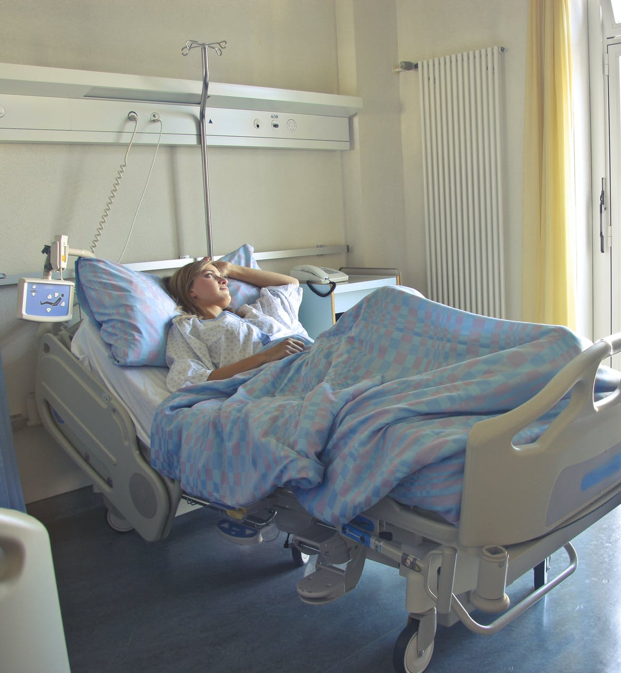
Γιατί κάποιοι άνθρωποι διστάζουν να έχουν πρόσβαση σε υπηρεσίες
Η δυσπιστία στις υπηρεσίες υγείας αποτελεί εμπόδιο για την αποτελεσματική και κατάλληλη διαχείριση της νόσου:
Έρευνες έχουν δείξει ότι ορισμένοι άνθρωποι σε κάποιους πολιτισμούς έχουν μικρή εμπιστοσύνη στις υπηρεσίες υγειονομικής περίθαλψης (Defrin et al., 2011).
Ορισμένες μειονοτικές ομάδες δεν αναζητούν εύκολα βοήθεια και είναι απρόθυμες να συμμετάσχουν σε προγράμματα φροντίδας του πόνου (Carey et al., 2010).
https://www.pexels.com/search/free/

Slide 26
Γλωσσικά εμπόδια και ζητήματα αλφαβητισμού
Τα χαμηλά επίπεδα αλφαβητισμού αποτελούν σημαντικό εμπόδιο όταν ζητάτε βοήθεια από τα συστήματα υγειονομικής περίθαλψης (Ruehlman et al., 2005).
Η χρήση πολιτιστικών περιγραφών μπορεί να οδηγήσει σε παρανόηση της κατάστασης υγείας του/της ασθενούς και σε πιθανά προβλήματα.
Η χαμηλότερη κοινωνικοοικονομική κατάσταση και το μεταναστευτικό υπόβαθρο συνδέονται με ανισότητες στην παροχή υγειονομικής περίθαλψης και αναποτελεσματική επικοινωνία μεταξύ των επαγγελματιών και των ασθενών.
https://www.pexels.com/search/free/

Slide 27
ΔΙΑΠΟΛΙΤΙΣΜΙΚΗ ΕΠΙΚΟΙΝΩΝΙΑ ΚΑΙ ΠΟΝΟΣ

Slide 28
Διαπολιτισμική επικοινωνία και φροντίδα
Είναι αδύνατο για τους/τις επαγγελματίες να γνωρίζουν και να κατανοούν όλες τις διαφορές μεταξύ των πολιτισμών σχετικά με τον πόνο και τον έλεγχό του.
Είναι σημαντικό να ρωτάτε τα άτομα που φροντίζετε για τα συστήματα πεποιθήσεων τους, να τα διαβεβαιώνετε ότι είναι αποδεκτά και ότι η φροντίδα τους μπορεί να προσαρμοστεί.
Με αυτόν τον τρόπο, θα αποφευχθεί μια «πολιτισμική σύγκρουση» διαφορετικών συστημάτων πεποιθήσεων (Free Μ., 2002).

Slide 29
Βήματα για την παροχή πολιτισμικά ευαίσθητων υπηρεσιών
Παρατηρήστε προσεκτικά
1
Διερευνήστε την έννοια του πόνου για κάθε άτομο μέσα σε ένα πολιτισμικό πλαίσιο
2
Λάβετε υπόψη ότι ορισμένες πολιτισμικές πεποιθήσεις μπορούν να αποτρέψουν τη συμμετοχή σε πλάνα φροντίδας
3
Ερμηνεύστε διαφορετικές συμπεριφορικές αντιδράσεις
4
Παρέχετε πολιτισμικά ευαίσθητες επιλογές φροντίδας
5

Slide 30
Πολιτισμικά Ευαίσθητο Εργαλείο Αξιολόγησης Πόνου (Lasch, 2000)
Αυτό είναι ένα μοντέλο που έχει αναπτυχθεί για την αξιολόγηση του πόνου με άτομα από διαφορετικά πολιτισμικά υπόβαθρα.
Πώς ονομάζετε τον πόνο σας;
Τι όνομα του δίνετε;
Γιατί πιστεύετε ότι έχετε αυτόν τον πόνο;
Τι σημαίνει ο πόνος σας για το σώμα σας;
Πόσο σοβαρός είναι;
Θα διαρκέσει πολύ ή σύντομο χρονικό διάστημα;
Έχετε φόβους για τον πόνο σας;

Slide 31
Πολιτισμικά Ευαίσθητο Εργαλείο Αξιολόγησης Πόνου (συν.)
Αν ναι, τι φοβάστε περισσότερο για τον πόνο σας;
Ποια είναι τα κύρια προβλήματα που σας προκαλεί ο πόνος σας;
Τι είδους θεραπεία πιστεύετε ότι πρέπει να λάβετε;
Ποια είναι τα πιο σημαντικά αποτελέσματα που ελπίζετε να έχετε από τη θεραπεία;
Ποιες πολιτιστικές θεραπείες έχετε προσπαθήσει για να σας βοηθήσουν με τον πόνο σας;
Έχετε επισκεφτεί κάποιο παραδοσιακό θεραπευτή για τον πόνο σας; Θα θέλατε να το κάνετε;
Σε ποιον/αν στην οικογένειά σας μιλάτε για τον πόνο σας; Τι ξέρουν; Τι θα θέλατε να ξέρουν;
Έχετε οικογένεια και φίλους που σας βοηθούν με τον πόνο σας; Ποιο άτομο σας βοηθάει;

Slide 32
Περίληψη
Όταν εργάζεστε με ανθρώπους από διαφορετικούς πολιτισμούς από τον δικό σας, δεν μπορείτε να υποθέτετε ότι χρησιμοποιούν τις λέξεις για να περιγράψουν τον πόνο τους με τον ίδιο τρόπο που τις χρησιμοποιείτε εσείς.
Είναι προτιμότερο να μην παίρνετε αυτό που σας λένε με τον ίδιο τρόπο που θα κάνατε με ομοεθνείς σας και να το εξετάζετε περισσότερο.
Πρέπει να χρησιμοποιείτε περισσότερες και πιο συγκεκριμένες ερωτήσεις για να διασφαλίσετε ότι θα λάβετε όλες τις σωστές πληροφορίες που χρειάζεστε.
Πρέπει να σκεφτείτε τα πολιτισμικά πρότυπα έκφρασης και αντιμετώπισης του πόνου που έχουν τα άτομα και να φιλτράρετε τις πληροφορίες που λαμβάνετε μέσω αυτού του πρίσματος.

Slide 33
Παροχη πολιτισμικα ευαισθητων υπηρεσιων

Slide 34
Μελέτη Περίπτωσης 1
Μια μετανάστρια μητέρα φέρνει το 2χρονο παιδί της να δει τη γιατρό. Λέει στη γιατρό ότι το παιδί πονάει (έντονος πονοκέφαλος) και υποφέρει από πυρετό. Η γιατρός μετράει τη θερμοκρασία του παιδιού και διαπιστώνει ότι είναι εντός του φυσιολογικού εύρους. Λέει στη μητέρα ότι το παιδί δεν έχει πυρετό και να του δώσει παυσίπονα που συνταγογραφούνται για παιδιά της ηλικίας του.
Η μητέρα επιμένει ότι το παιδί έχει πυρετό και γι’ αυτό έχει πονοκέφαλο και ότι έχει 3 μέρες και χρειάζεται φάρμακο για τον πυρετό.
Νιώθει ότι η γιατρός δεν παίρνει στα σοβαρά τις ανησυχίες της για το παιδί της και αναστατώνεται με τη θεραπεία και την έλλειψη κατανόησης για τον πυρετό που έχει το παιδί της.

Slide 35
Αντιμετώπιση διαφορετικών πολιτισμικών εκφράσεων
Ποια είναι τα ζητήματα που θέτει αυτή η μελέτη περίπτωσης μεταξύ ενός/μίας φροντιστή και του/της δέκτη; Πώς θα το αντιμετωπίζατε αν ήσασταν ο/η φροντιστής;
Τι πιστεύετε ότι προσπαθεί πραγματικά να εξηγήσει η μητέρα για την ασθένεια του παιδιού της;
Τι θα ρωτούσατε πρώτα;
Τι θα ρωτούσατε μετά;
Τι θα λέγατε με τη μητέρα;
Τι ακριβώς θα προσπαθούσατε να μάθετε;

Slide 36
Μελέτη Περίπτωσης 2
Η Alisa είναι πάροχος υγειονομικής περίθαλψης που συνεργάζεται με την Yen, μια Κινέζα, η οποία έχει διαγνωστεί πρόσφατα με καρκίνο. Η Yen μιλάει λίγα αγγλικά και ο σύζυγός της της μεταφράζει. Όταν ο σύζυγός της είναι παρών, η Γιεν αρνείται ότι πονάει.
Όταν φεύγει από το δωμάτιο, εκείνη παραδέχεται ότι πονάει. Ο σύζυγος της Yen δηλώνει ότι έχει πολύ λίγη πίστη στην ιατρική κοινότητα. Πιστεύει ότι τα παυσίπονα παρεμβαίνουν στη «φυσική διαδικασία επούλωσης» του σώματος, και κρατά τα παυσίπονά μακριά από τη Yen. Αντ’ αυτού, παρέχει στη γυναίκα του θεραπευτικά τσάγια από βότανα.
(Anand et al.,2009)

Slide 37
Ερωτήσεις για τις μελέτες περίπτωσης
Ποια νομίζετε ότι είναι τα θέματα σχετικά με την αντιμετώπιση του πόνου που παρουσιάζονται σε αυτή τη μελέτη περίπτωσης;
Αν ήσουν η Alisa, ποιες ερωτήσεις πιστεύεις ότι θα έπρεπε να κάνεις στη Yen;
Πιστεύετε ότι θα βοηθούσε αν υπήρχε διερμηνέας;
Ποιες ερωτήσεις πιστεύετε ότι πρέπει να κάνετε στον σύζυγο της Yen;

Slide 38
Περίληψη
Άνθρωποι από διαφορετικούς πολιτισμούς χρησιμοποιούν διαφορετικές λέξεις για να περιγράψουν τα ίδια συμπτώματα.
Οι λέξεις σε μία γλώσσα δεν μεταφράζονται πάντα επακριβώς σε άλλη γλώσσα. Η λέξη πυρετός μπορεί να χρησιμοποιηθεί για να περιγράψει μία απροσδιόριστη ασθένεια και όχι κάποιον με υψηλή θερμοκρασία όταν μεταφράζεται από άλλη γλώσσα στα αγγλικά.
Τα άτομα περιγράφουν τον πόνο και την ασθένεια με διαφορετικούς τρόπους.
Άτομα από διαφορετικούς πολιτισμούς αντιμετωπίζουν τον πόνο με διαφορετικούς τρόπους.
Για να καταλάβετε καλύτερα, πρέπει να κάνετε περισσότερες ερωτήσεις, να ακούτε τι λέγεται και να παρατηρήσετε πώς λέγεται.
Ως επαγγελματίας, είναι δική σας ευθύνη να διασφαλίσετε ότι έχετε κατανοήσει πλήρως την κατάσταση και ότι τυχόν πολιτισμικές παρεξηγήσεις συζητούνται και επιλύονται.

Slide 39
Γενική ανακεφαλαίωση
Για τους επαγγελματίες υγείας και κοινωνικής πρόνοιας, η πολιτισμική ευαισθητοποίηση περιλαμβάνει τέσσερις συνιστώσες:
1. Η ικανότητα προσδιορισμού των βασικών πολιτιστικών αξιών του/της ασθενούς.
2. Κατανόηση του τρόπου με τον οποίο οι πολιτισμικές αξίες επηρεάζουν έναν ασθενή και το περιβάλλον μέσα στο οποίο ζει.
3. Οι δεξιότητες εφαρμογής και υλοποίησης υπηρεσιών που συνάδουν με το σύστημα αξιών του/της ασθενούς.
4. Την αναγνώριση του ότι η ευαισθητοποίηση είναι ένα συνεχές ταξίδι μάθησης για τις διαφορετικές πολιτιστικές αξίες και πώς να κατανοούμε τις εμπειρίες των άλλων.

Slide 40
Αναστοχασμός και σχέδιο δράσης
Προσδιορίστε 3 πράγματα που έχετε μάθει από αυτήν την ενότητα.
1
2
3
Καταγράψτε 3 ενέργειες που θα κάνετε/ συμπεριφορές που θα αλλάξετε, ως αποτέλεσμα της μάθησής σας.
1
2
3

Slide 41
Βιβλιογραφικές Αναφορές
Anand, R., & Lahiri, I. (2009). Διαπολιτισμική ικανότητα στην υγειονομική περίθαλψη. Ανάπτυξη δεξιοτήτων για διαπολιτισμικά ικανή φροντίδα.
BODY Culture Σώμα, Φύλο, Σεξουαλικότητα σε Εκπαιδεύσεις Ενηλίκων. (2013). BODY IN CULTURE – CULTURE IN BODY. http://www.bodyproject.eu/media/Final-anthology-mht-May2013.pdf
Carey, T. S., Freburger, J. K., Holmes, G. M., Jackman, A., Knauer, S., Wallace, A., & Darter, J. (2010). Φυλή, αναζήτηση φροντίδας και χρήση για χρόνιο πόνο στην πλάτη και τον αυχένα: προοπτικές του πληθυσμού. Το ημερολόγιο του πόνου, 11(4), 343–350. https://doi.org/10.1016/j.jpain.2009.08.003
Defrin, R., Eli, I., & Pud, D. (2011). Αλληλεπιδράσεις μεταξύ του φύλου, της εθνότητας, της θρησκείας και των προσδοκιών του ρόλου του φύλου για τον πόνο. Ιατρική του φύλου, 8(3), 172–183. https://doi.org/10.1016/j.genm.2011.04.001
Free M. M. (2002). Διαπολιτισμικές αντιλήψεις για τον πόνο και τον έλεγχο του πόνου. Proceedings (Baylor University. Medical Center), 15(2), 143–145 . https://doi.org/10.1080/08998280.2002.11927832

Slide 42
Βιβλιογραφικές Αναφορές
Lasch K. E. (2000). Πολιτισμός, πόνος και πολιτισμικά ευαίσθητη φροντίδα πόνου. Νοσηλευτική διαχείρισης πόνου: επίσημο περιοδικό της Αμερικανικής Εταιρείας Νοσηλευτών Διαχείρισης Πόνου, 1 (3 Συμπλήρωμα 1), 16–22 . https://doi.org/10.1053/jpmn.2000.9761
Pillay TK, Van Zyl HA, Blackbeard DR (2015) Η Επιρροή του Πολιτισμού στο Χρόνιο Πόνο: Μια Συλλογική Αναθεώρηση της Τοπικής και της Διεθνής Λογοτεχνίας . J Psychiatry 18: 234. doi:10.4172/2378-5756..1000234
Ruehlman, L. S., Karoly, P., & Newton, C. (2005). Συγκρίνοντας τις βιωματικές και ψυχοκοινωνικές διαστάσεις του χρόνιου πόνου σε Αφροαμερικανούς και Καυκάσιους: ευρήματα από δείγμα της εθνικής κοινότητας. Φάρμακο για τον Πόνο (Malden, Mass.), 6(1), 49–60. https://doi.org/10.1111/j.1526-4637.2005.05002.x
Sharma, S., Abbott, J. H., & Jensen, M. P. (2018). Γιατί οι κλινικοί γιατροί πρέπει να εξετάσουν το ρόλο της καλλιέργειας στον χρόνιο πόνο. Βραζιλιανό περιοδικό φυσικής θεραπείας, 22(5), 345–346. https://doi.org/10.1016/j.bjpt.2018.07.002

Slide 43
Περαιτέρω Ανάγνωση
https://theconversation.com/how-different-cultures-experience-and-talk-about-pain-49046
https://dailystoic.com/stoicism-and-pain-management/#:~:text=It's%20an%20absolutely%20fundamental%20principle,or%20other%20symptoms%20of%20illness.

